Slide 1
Kørestolsbasketball
Onsdagsklubben 30/11 2022
Søren Kahns

Slide 2
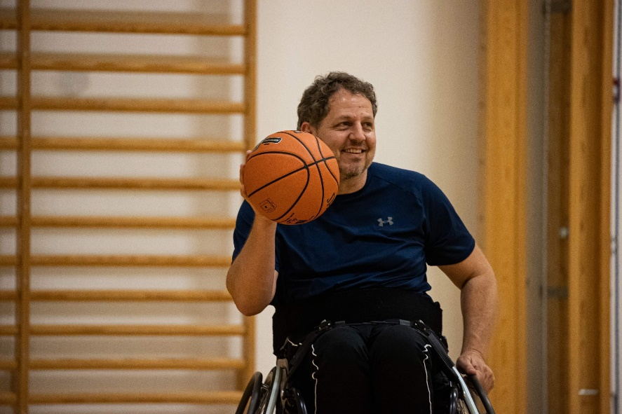
Lidt om mig:
Navn: Søren Kahns
Alder: 53 år
Familiært: Bor sammen med min kæreste i Horsens
Børn: Lærke og Malte på hhv. 24 og 23 år fra tidligere ægteskab
Arbejde: Jeg arbejder fuld tid som molekylærbiolog på Vejle Sygehus
Sygdom: HSP
Funktionsniveau: Jeg valgte ret i tidligt sygdomsforløbet at sætte mig i en kørestol for at få mine hænder fri. I dag kan jeg ikke gå
Fritidsinteresser: Dykning og kørestolsbasketball - træner for Horsens Rolling Bandits

Slide 3
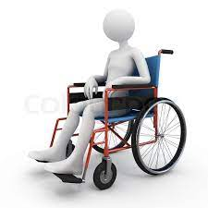
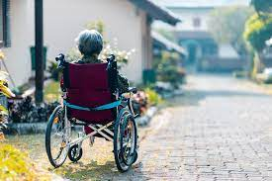
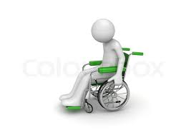
Hvad er kørestolsbasketball??
Og hvem spiller??

Slide 4
Rigtigt eller forkert om kørestolsbasketball?
Det er en sport for handikappede personer, som man skal tage hensyn til?
Det er en stille og rolig sport?
Man skal sidde i kørestol for at spille basketball?
Man har en fordel, når man sidder i kørestol til dagligt?
Det er en sport for mænd?
Skal man selv medbringe kørestol?

Slide 5
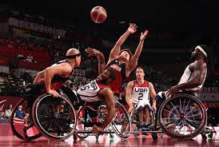
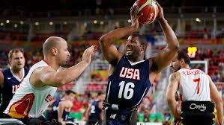
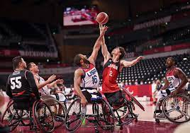
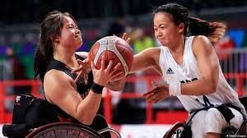
Having fun! ☺
Ingen fysiske begrænsninger
Benene bruges ikke
Armene/kroppen bruges til alt
Kørestolsbasket

Slide 6
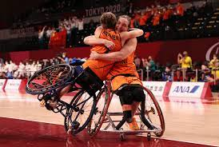
(49) Wheelchair basketball Overall Highlights | Tokyo 2020 Paralympic Games - YouTube

Slide 7
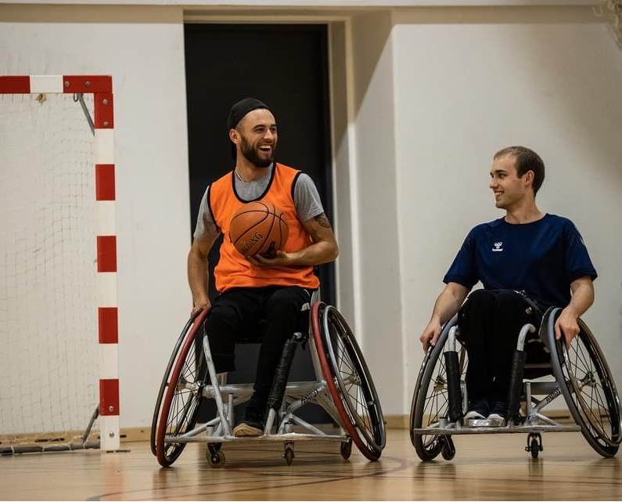
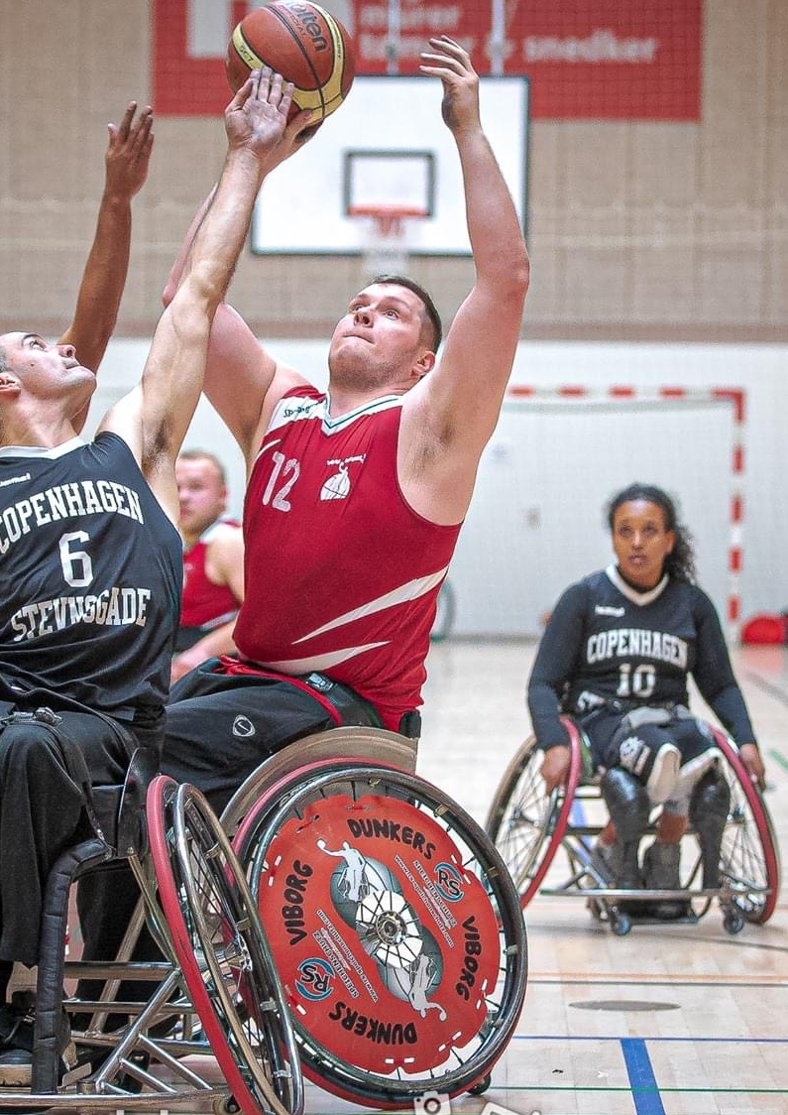
Hvad er kørestolsbasketball for mig?
Glæde
Frihed
Fight
Kammeratskab
Lege med bolden
Være sammen med seje mennesker/rollepersoner
Møde nye mennesker
Være god til noget fysisk krævende
Få succesoplevelser
Give succesoplevelser til andre

Slide 8
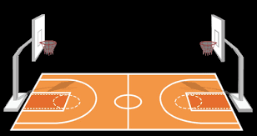
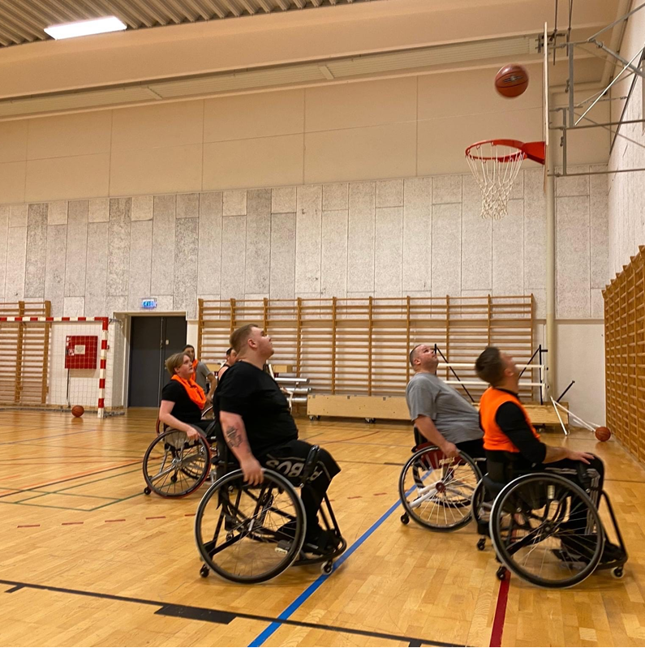
Reglerne i kørestolsbasketball
Stort set som i gående basketball, fx:
5 spiller på banen for hver hold
Kamp: 4 X 10 min effektiv
8 sek til at få bolden over midten
24 sek til afslutning skal falde
Kurvene har samme højde
Straffe og tre meter markering ens

Slide 9
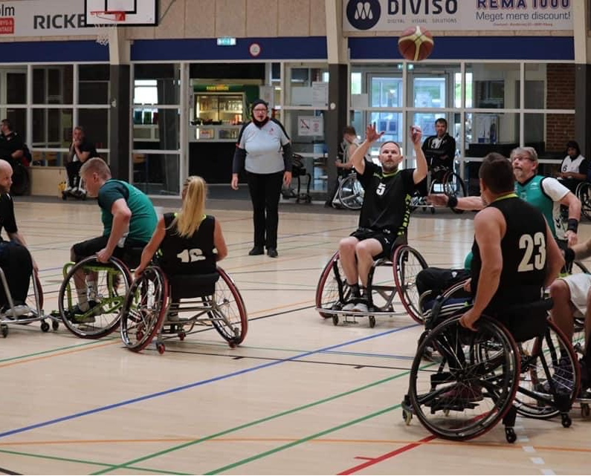
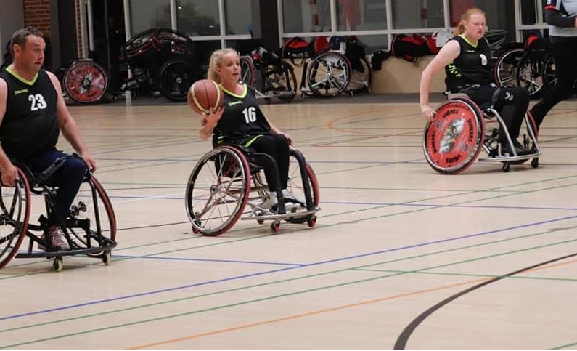
Reglerne specielt for kørestolsbasketball
I gående basketball må man tage 2 skridt inden man skal drible; I kørestolsbasket må man tage to tag/berøringer på drivringen inden man skal drible.
I kørestolsbasketball er spillerne inddelt efter point; fra 1 – 4,5. Inddelingen sker efter spillerens funktion/balance, hvor 4,5 gives til en gående person med normal balance. Max 14,5 point på banen!

Slide 10
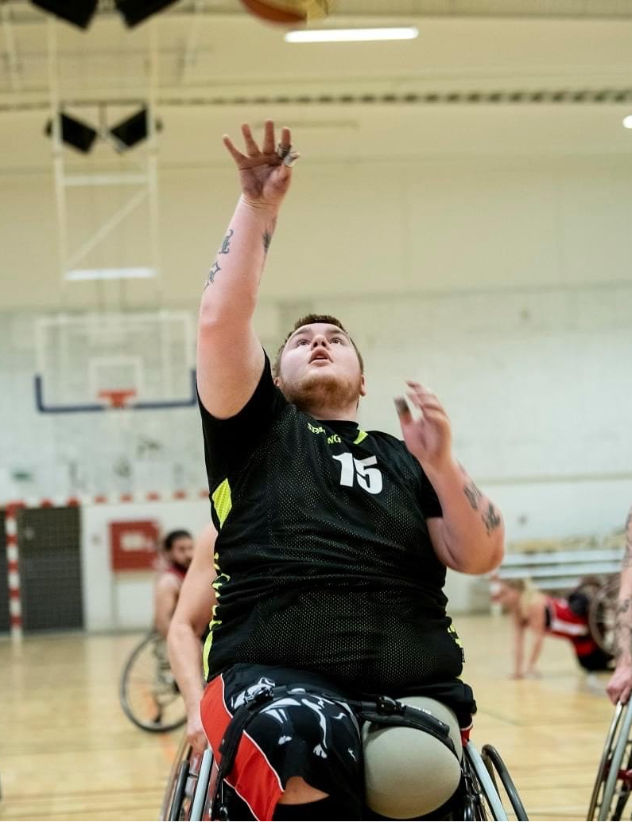
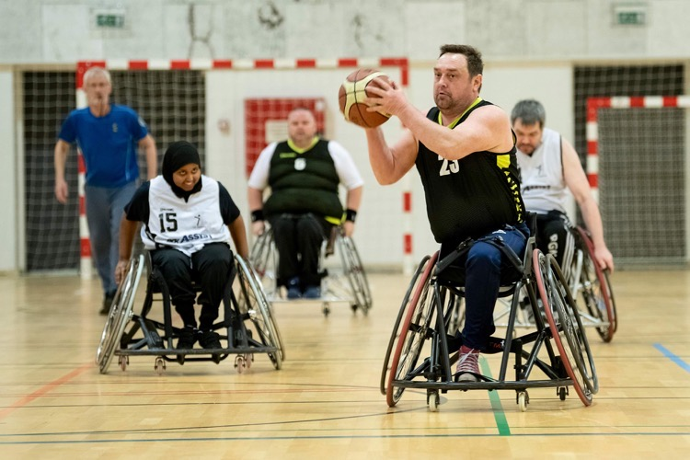
Horsens Rolling Bandits
Vi var fire gutter, som alle havde spillet kørestolsbasketball i Aarhus Vikings, der mente, at der manglede et hold i Horsens, Danmarks 8. største by.
Vi stiftede Horsens Rolling Bandits i uge 43 2021.
Vi er i dag ca. 10 spillere
Vi har tilmeldt og DM-serien, hvor vi får nogle tæsk – men har lovet hinanden at have det sjovt ☺

Slide 11
Horsens Rolling Bandits
Kim
Kristoffer
Brian
Rasmus
Paul
Jens
Henrik
Christina
Michael
Søren (træner)

Slide 12
Horsens Rolling Bandits
Kim 4,5 Skadet underben
Kristoffer 4,0 Benamputeret
Brian 3,5 Benamputeret
Rasmus 2,0 Rygmarvsskadet
Paul 1,0 Rygmarvsskadet
Jens 2,5 Sklerose
Henrik 2,5 Sklerose
Christina 1,0 Sklerose
Michael 1,0 Sklerose
Søren (træner) 1,0 HSP

Slide 13
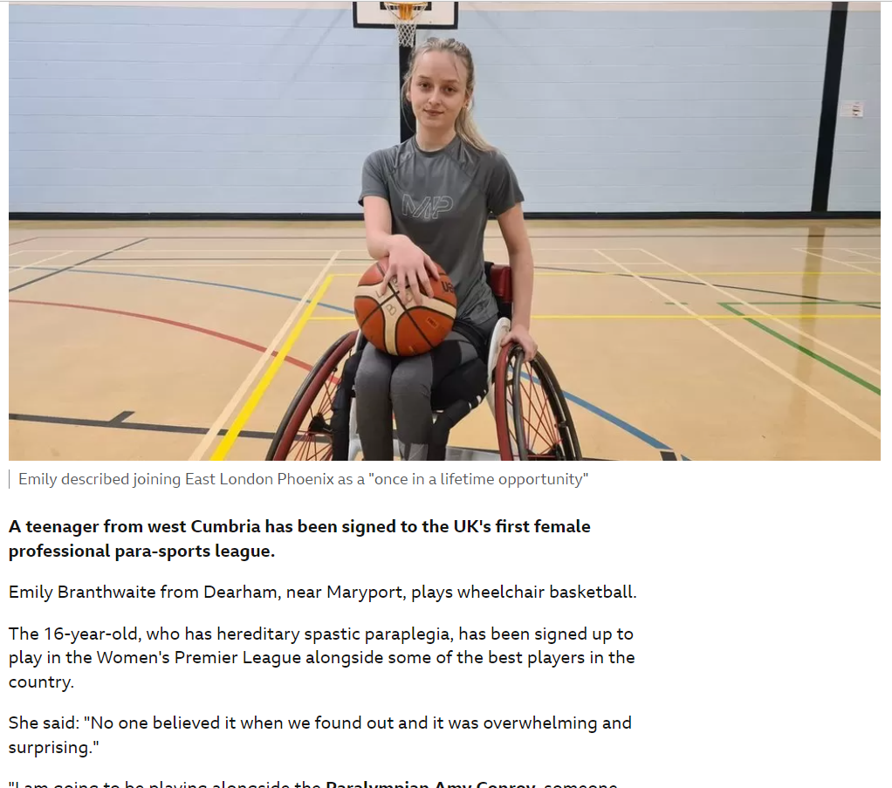
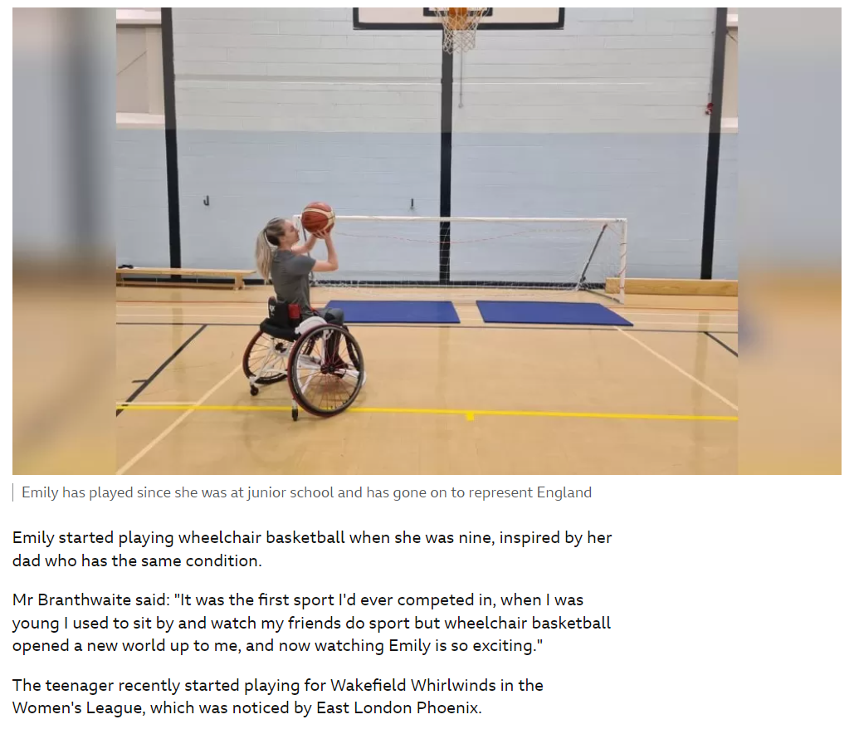
Kørestolsbasket er ideel for ”os”, da den kræver god håndfunktion mens benenes funktion er ligegyldig

Slide 14
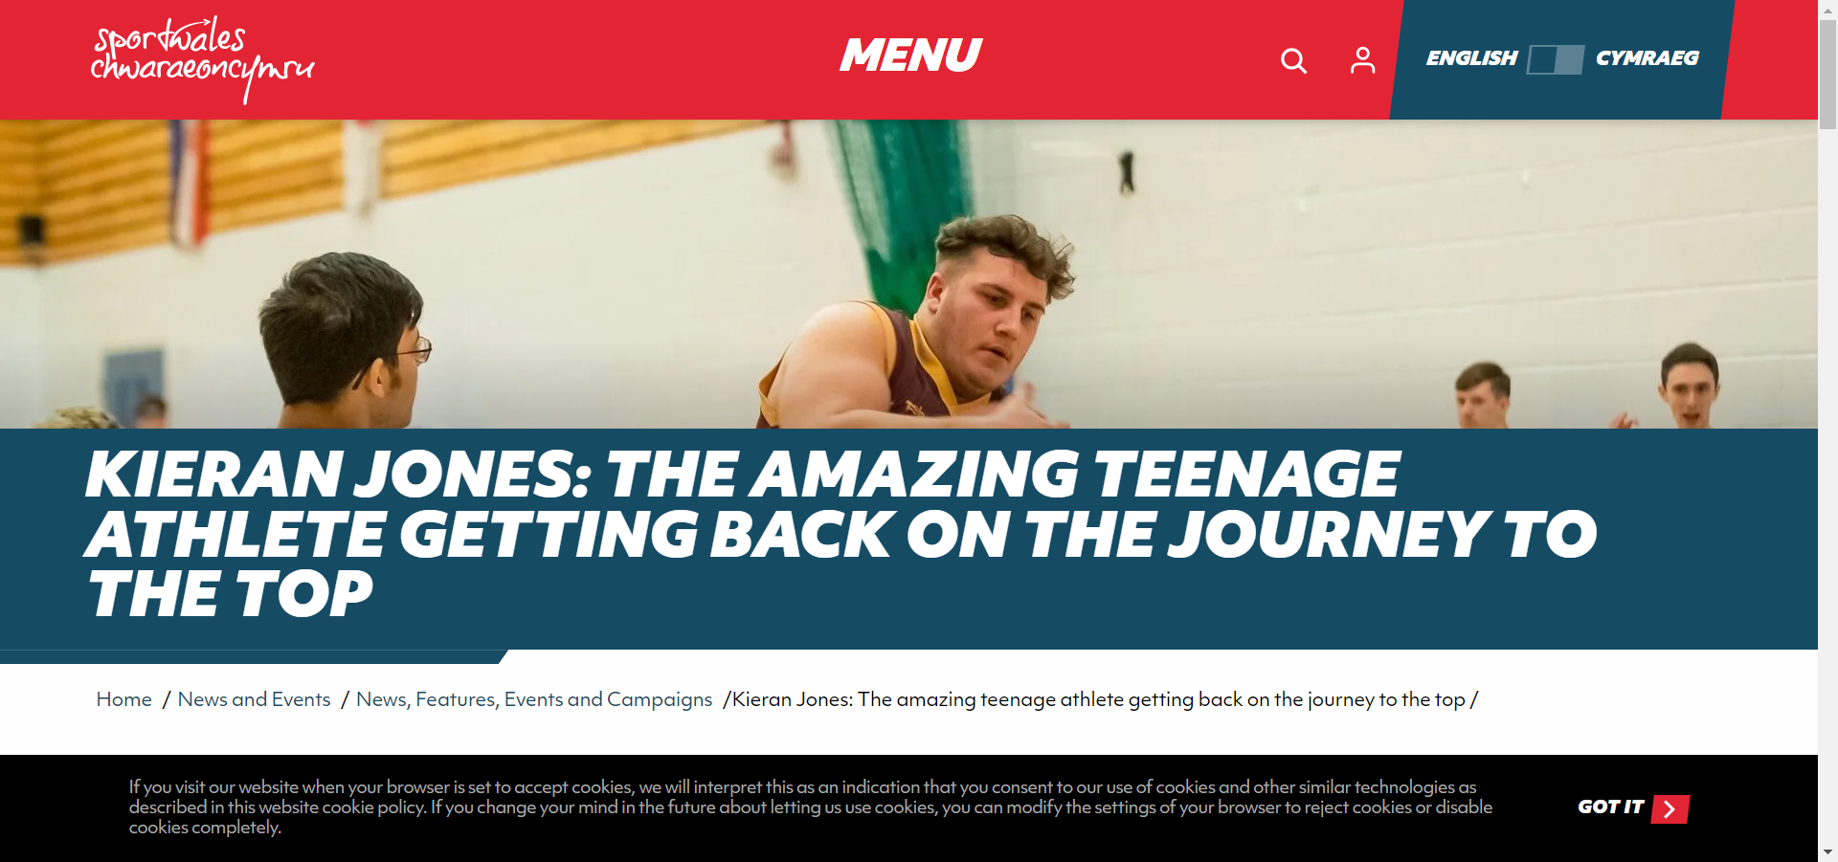
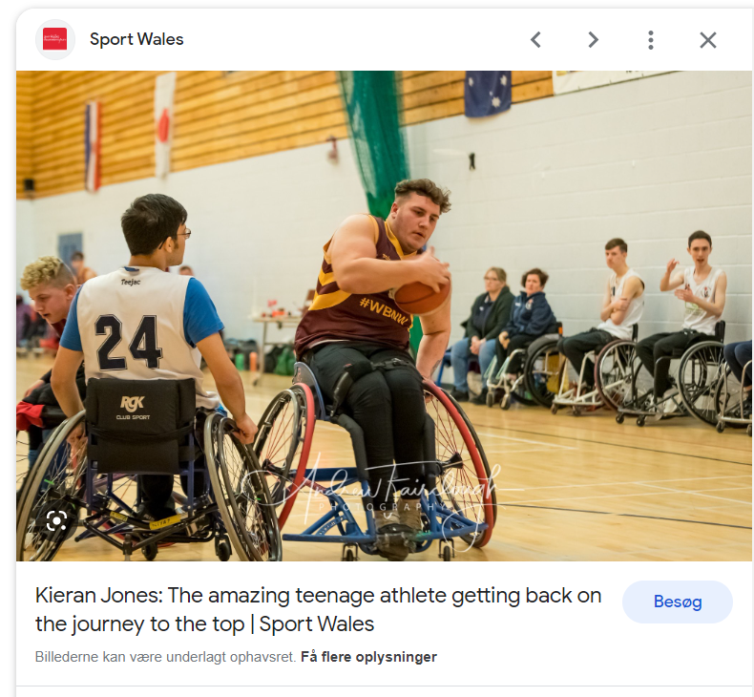
Kørestolsbasket er ideel for ”os”, da den kræver god håndfunktion mens benenes funktion er ligegyldig

Slide 15
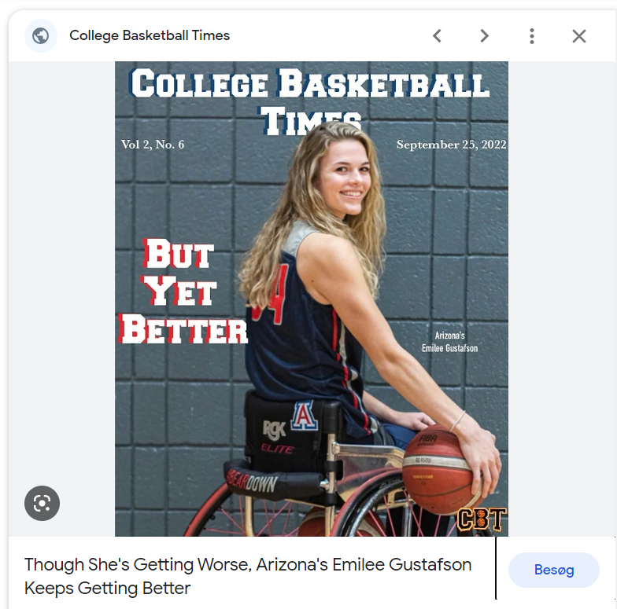
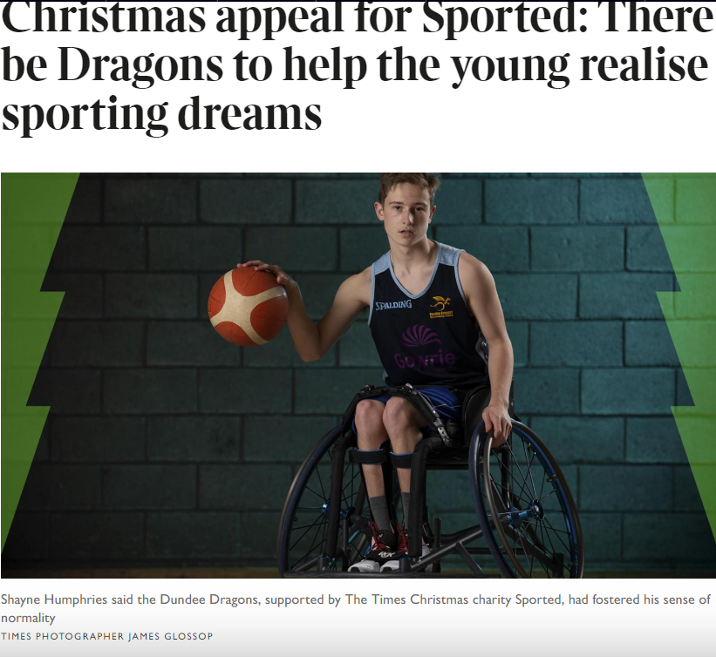
Kørestolsbasket er ideel for ”os”, da den kræver god håndfunktion mens benenes funktion er ligegyldig

Slide 16
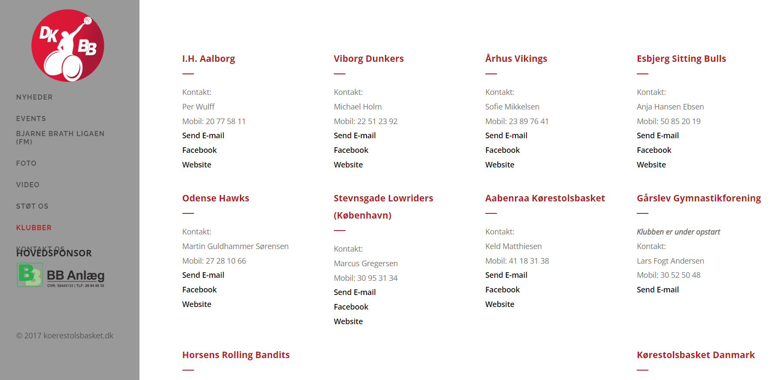
Kørestolsbasketballklubber i DK

Slide 17
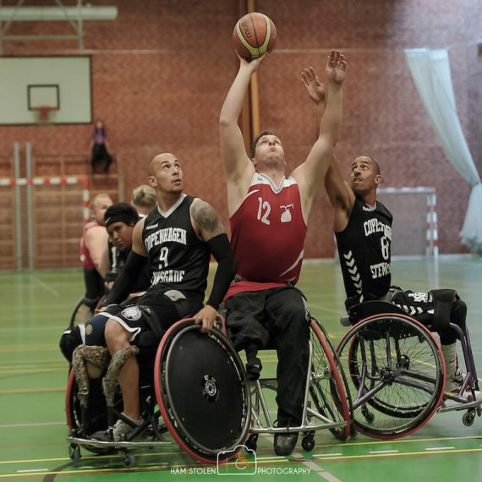
Bjarne Brath ligaen – kampen om DM (inkl. Malmø)
Kampdatoer:
22. januar, Nørrebrohallen, Kbh.
28. januar, HC Andersen Hallen, Odense
4. februar, VIAhallen Horsens
19. februar, VIAhallen Horsens

Slide 18
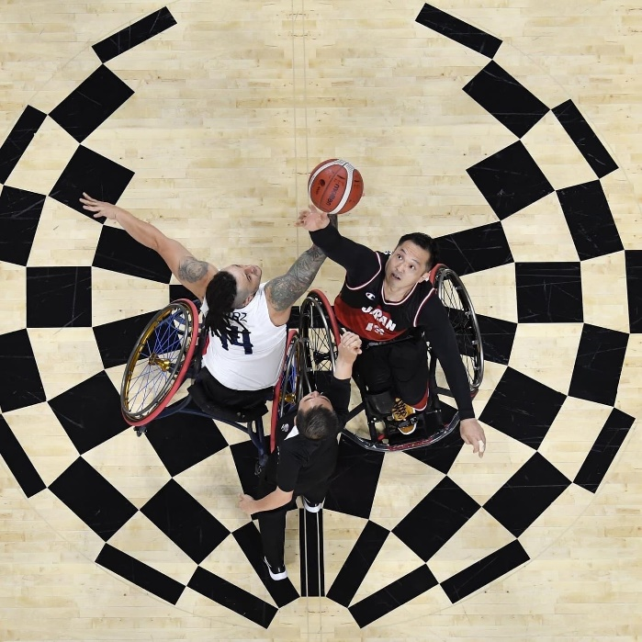
Kørestolsbasketball Internationalt
Professionelle ligaer:
UK, Sydeuropa
Nord- og Sydamerika
Australien og New Zealand
Japan og måske flere asiatiske lande

Slide 19
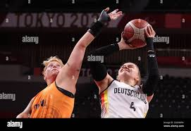
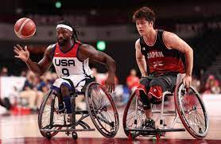
Kig forbi Horsens eller en af de andre klubber, hvis I har lyst til at prøve kørestolsbasket ☺

